Slide 1
概率统计 随机变量函数的分布（离散一维连续） 西南石油大学理学院蒋尚武

Slide 2
一、随机变量函数概念
设X是一个随机变量，Y=g(X)是X的函数，那么Y也是一个随机变量。因X取一些随机值时，Y亦随着X的变化而变化，因此Y取一些相应的随机值，故一般地，Y也是一个随机变量。当X是离散型，Y=g(X)也是离散型的；当X是连续型的，Y=g(X)通常也是连续型.

Slide 3

二、离散随机变量函数的分布
设离散随机变量X有概率分布，我们如何根据已知的X的分布来寻求X的函数Y=g(X)的分布呢？首先来看一维离散型随机变量函数的分布。
1、一维离散型随机变量函数分布
引例 设随机变量X的概率分布为：
求（1）随机变量 的分布
（2）随机变量 的分布

Slide 4


引例 设随机变量X的概率分布为：
求（1）随机变量 的分布
（2）随机变量 的分布
解（1）X可以取-2 -1 0 1 2，则Y可以取4 1 0.
Y的分布为：

Slide 5

求（2）随机变量 的分布
解（2）X取-2 -1 0 1 2，则Z可以取-4 -2 0 +2 4.
Z的分布为：

Slide 6
Y的分布为：
Z的分布为：
将三个表合在一张表观察，能发现什么规律？
 | -2 -1 0 1 2
 | 4 1 0 1 4
 | -4 -2 0 2 4

Slide 7
通过上述引例，可以总结出 的分布的一般方法：
设 有分布 ，则 的分布律为如下表：
在该表格中，如有若干个 相等，则合并，相应的概率相加.

Slide 8
2、二维离散型随机变量函数的分布
设 是二维离散型随机变量，其分布：
设 ,即 是 的函数，则 是离散型的随机变量，类似一维可以得出 的分布：
说明 在上述表中，如果 中有相同数据时则合并，并把对应的概率相加。

Slide 9
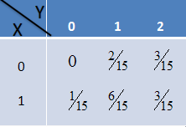
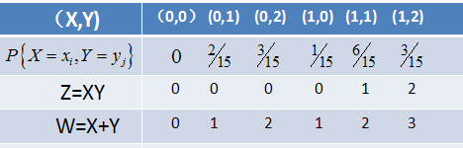


例2 设（X,Y)的联合分布如右图，求Z=XY和W=X+Y的概率分布
解 重新整理（X,Y）的分布，列表如下，从而Z和W的分布可求出。

Slide 10


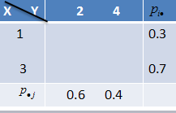
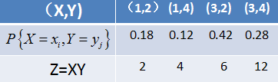
例3 设X,Y是两个独立的随机变量，其分布律分别是
求：Z=XY的概率分布
解，给出边缘分布，由独立性可知X，Y的联合分布
Z的分布

Slide 11
例4 设（X,Y)相互独立，其分布是：
离散卷积公式
求：Ｚ＝Ｘ＋Ｙ的分布
解 显然Ｚ的取值为 ．对每一个
定理（二项分布和泊松分布的可加性）
（１）若Ｘ，Ｙ相互独立，且 ，则
（２）若Ｘ，Ｙ相互独立，且
则

Slide 12
三 一维连续随机变量函数的分布
当X是连续随机变量的时候，其函数 通常也是连续型随机变量。只要知道X的密度函数（即分布密度） ，就可以知道Y的密度函数 .
解决这一类的方法就是分布函数法，即是从分布函数的定义出发，通过等概论事件的转化，建立X与Y的分布函数之间的关系，进而解决求Y的分布问题.

Slide 13
三 一维连续随机变量函数的分布
例1 设随机变量 ，求 的密度 .
解： 的取值范围是
对任意的 ,
的分布函数为：
一般不积出来

Slide 14
设X有密度函数 ， ， 则求Y的密度函数
方法如下：
第一步：先确定Y的值域 ，即随机变量Y的取值范围 ；
第二步：对于任意的 ，求出Y的分布函数；
其中G(y)由不等式 解出，积分部分一般不积出
第三步：利用变上限函数求导
第四步：总结

Slide 15
例2 设随机变量 求 的密度函数
解：
由此可知

Slide 16
例3 设随机变量X的密度函数 ，若
试证明：
证明： 由分布函数法有：
问k<0如何办？

Slide 17
例4 设 且X有密度函数 ，求Y的密度函数
解 显然Y的取值范围是
当 时

